Slide 1
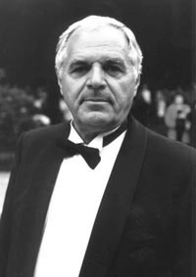
Іллєнко Юрій Герасимович
Виконав учень 11-Б
Надворний Ярослав

Slide 2
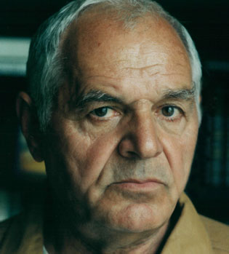
Біографія (дитинство)
Народився Юрій Герасимович в 1936 році у Черкасах.
Під час Другої Світової війни 1941-го опинився з мамою й двома братами в самому серці Сибіру, селі Філіповці Ординського району на Обі (Російська Федерація).
Молодший брат помер від виснаження. Повернення до спустошеної України 1944 було недовгим.
Юрій закінчив школу на робітничій околиці Москви і вступив у престижний Всесоюзний державний інститут кінематографії на операторський факультет, як і старший брат Вадим.

Slide 3
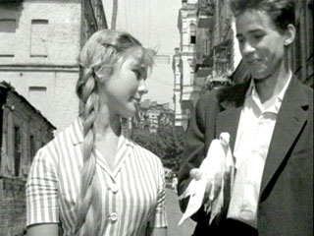
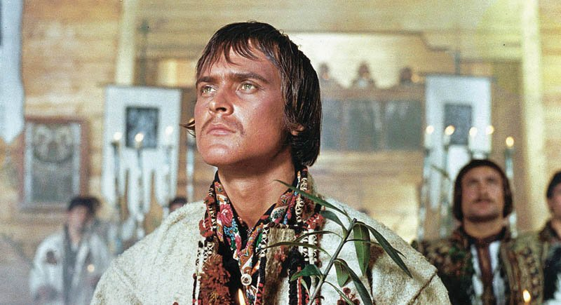
Біографія (Творчість в СРСР)
1960 зняв дипломну роботу «Прощавайте, голуби» (перший в історії інституту повнометражний фільм) і отримав за роботу нагороди на світових кінофестивалях в Празі і Локарно — за найкращу операторську роботу.
1963 отримав запрошення зі студії ім. О. Довженка зняти фільм «Тіні забутих предків» режисера Параджанова. Фільм став не лише лауреатом понад сотні міжнародних кінофестивалів, але й актом відродження слави українського духу, збудником української ідеї.

Slide 4

Біографія (Творчість в СРСР)
1967 дирекція Венеціанського кінофестивалю персонально запрошувала Юрія Іллєнка з фільмом «Вечір на Івана Купала» на фестиваль з гарантією головного призу «Золотий лев» Святого Марка, але міністр культури СРСР Романов стверджував, що такого фільму взагалі не існує.
1971 на XXIV з'їзді комуністичної партії України вустами першого секретаря Львівського обкому КПУ тов. Добрика було заборонено наступний, третій фільм «Білий птах з чорною ознакою», як «найбільш шкідливий фільм, що колись було зроблено в Україні, особливо шкідливий для молоді».

Slide 5
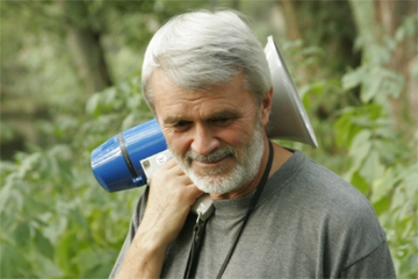
Творчість у незалежній Україні
Юрій Іллєнко створив незалежну кіностудію «Фест-Земля», на якій зняв перший в Україні фільм не на державні кошти. В основу фільму було покладено зеківські оповідання Сергія Параджанова «Лебедине озеро. Зона».
Це фільм було запрошено на Каннський кінофестиваль, де він виборов два призи: Приз ФІПРЕССІ — міжнародної федерації кінопреси і Приз «Ескор» — незалежної молодої кінокритики.

Slide 6
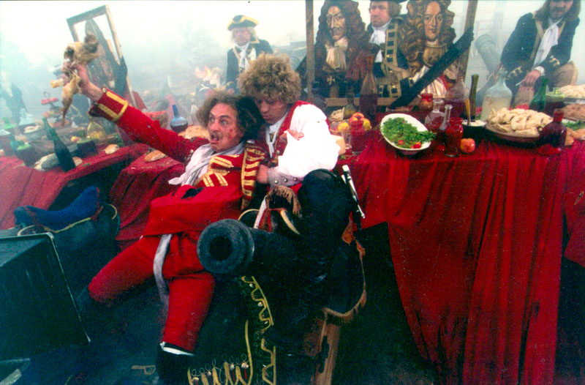
Творчість у незалежній Україні
Наступні десять років Юрій Іллєнко був безробітний як кінематографіст. Написав за цей час свій найкращий сценарій про друге пришестя Христа «Агн», монографію «Парадигма кіно» — перший в Україні підручник з кінорежисури.
Зробив три персональні виставки своїх живописних і графічних творів, зняв проект «Молитва за гетьмана Мазепу», до якого йшов близько третини свого життя.

Slide 7
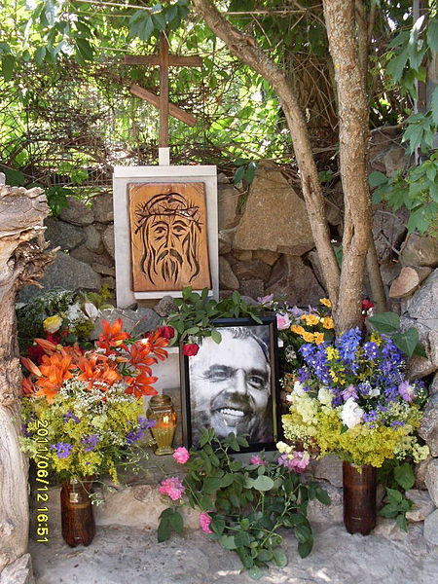
Смерть
Помер 15 червня 2010 року у селі Прохорівці на Черкащині. Він тривалий час хворів на невиліковну хворобу.

Slide 8
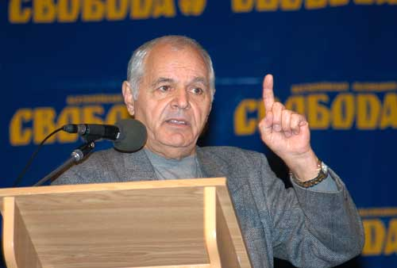
Політична діяльність
На парламентських виборах 2006 та 2007 року Юрій Іллєнко балотувався у народні депутати України, входячи під другим номером у список політичної партії Всеукраїнське об'єднання «Свобода».
Під час передвиборчих кампаній Іллєнко подорожував Україною, агітуючи виборців за ВО «Свобода» та поширюючи національну ідею.

Slide 9
ДЯКУЮ ЗА УВАГУ!

Slide 10
До побачення!

